Slide 1
中期技术路线确定
喻啸

Slide 2
一.总体脉络
从原始照片中截取出罐体图像--（得到罐体位置信息）
从罐体图像中分离出罐体本身--（得到罐体姿态信息）
进行位置及姿态信息的整合及换算
……

Slide 3
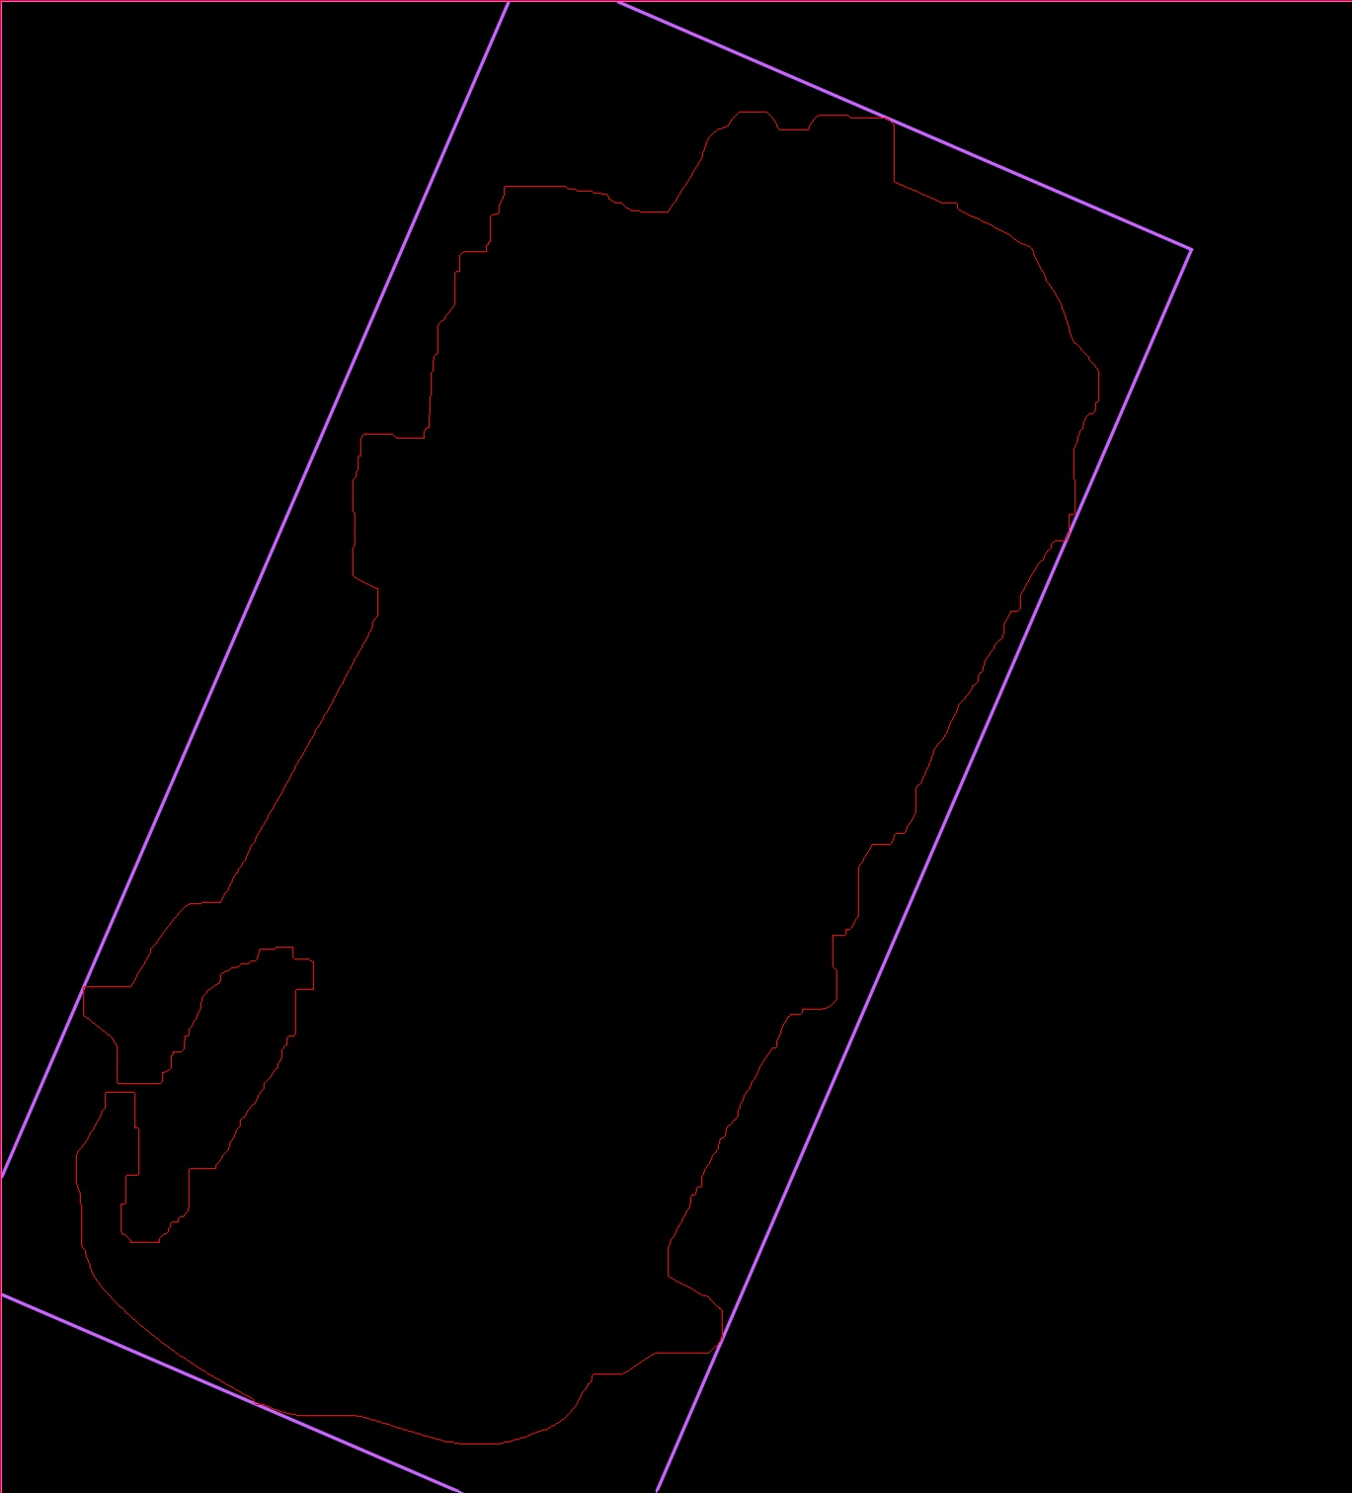
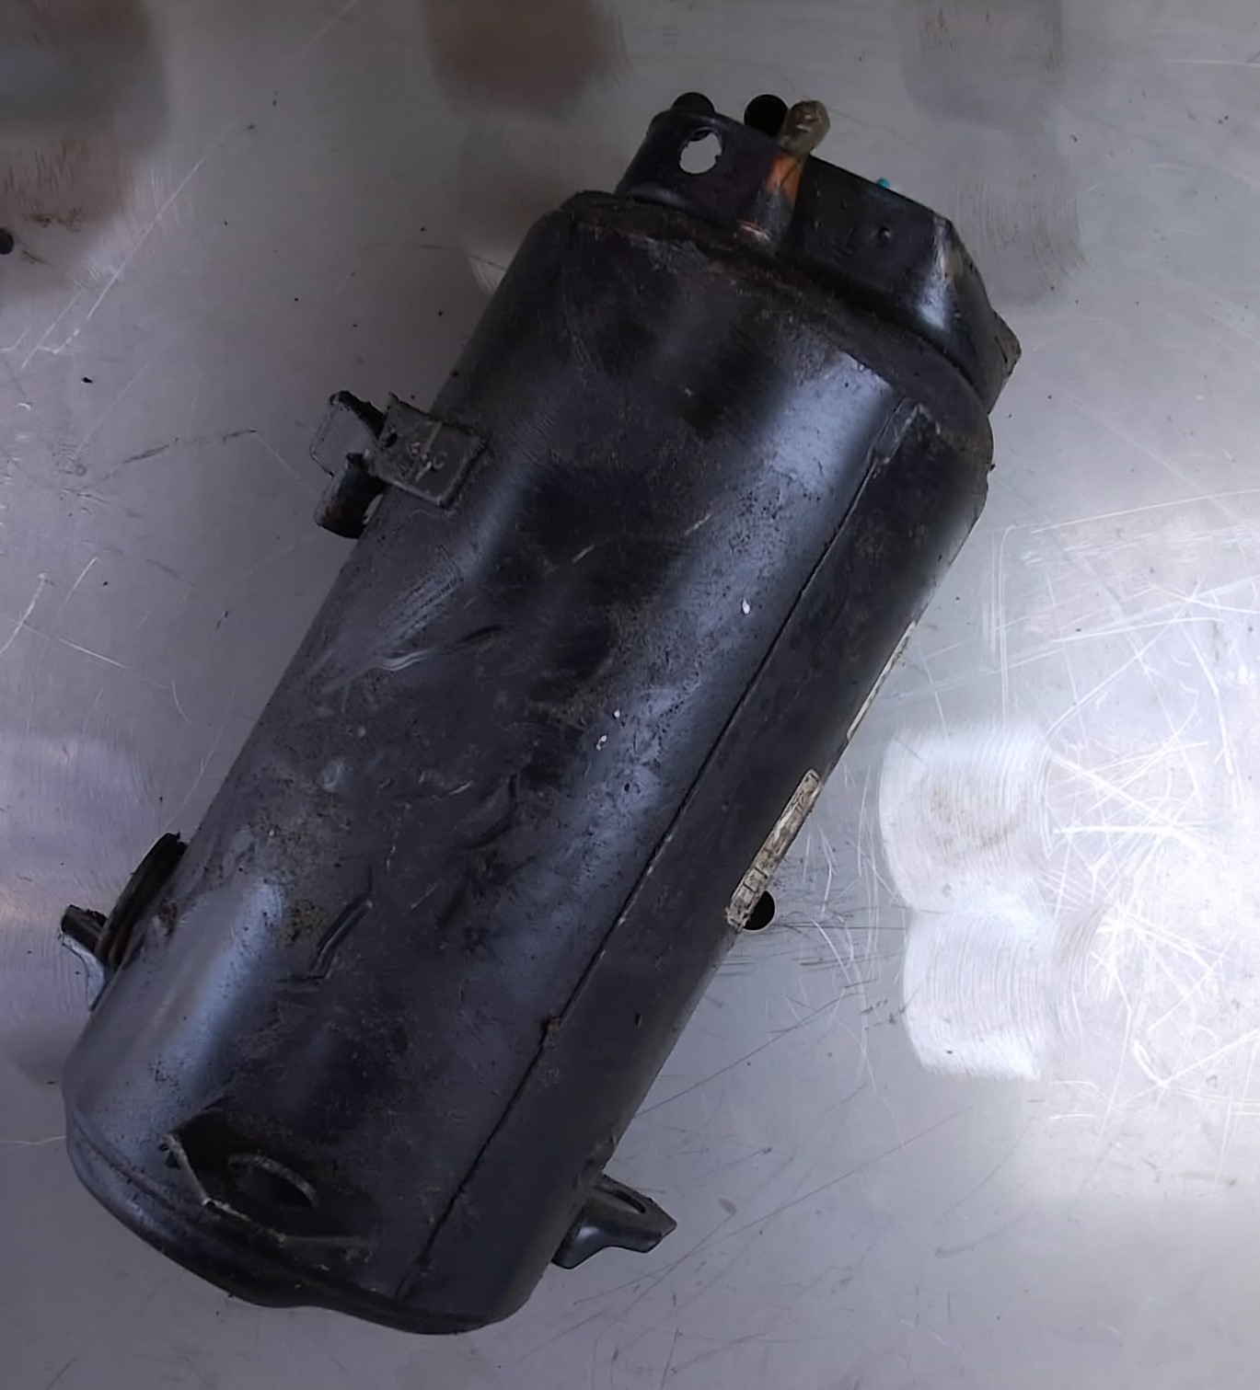
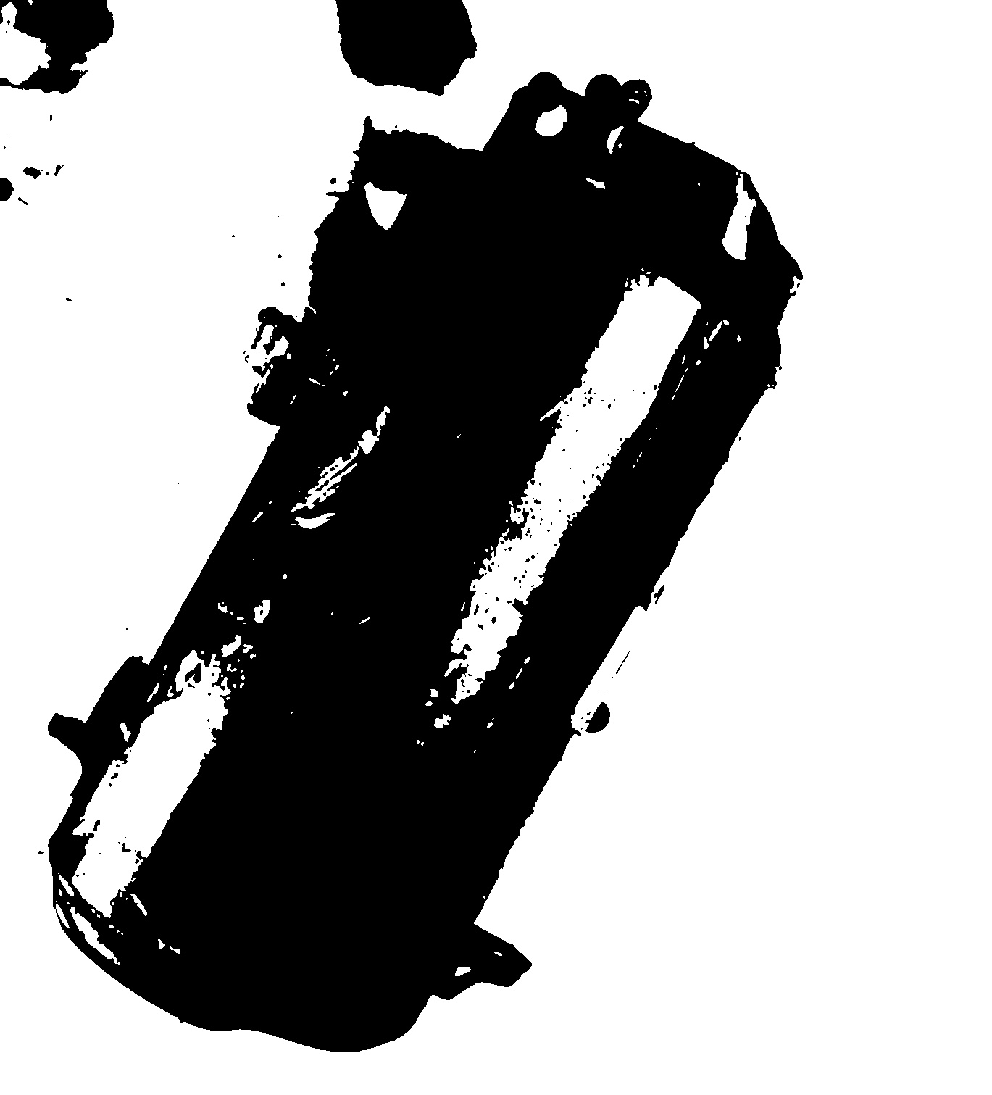
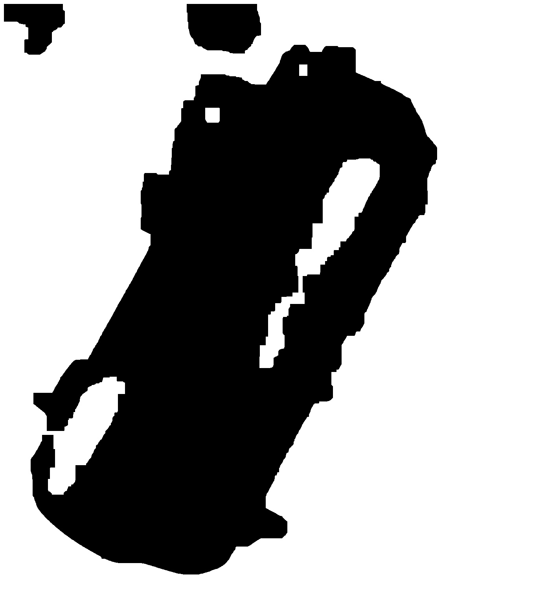
二.现有方案优缺点分析
当从原始图像当中得到罐体的图像后，通过传统图像处理方法（去噪、二值化、开闭形态学操作、最大包围轮廓等）即可获得罐体的大小、姿态等信息。

Slide 4
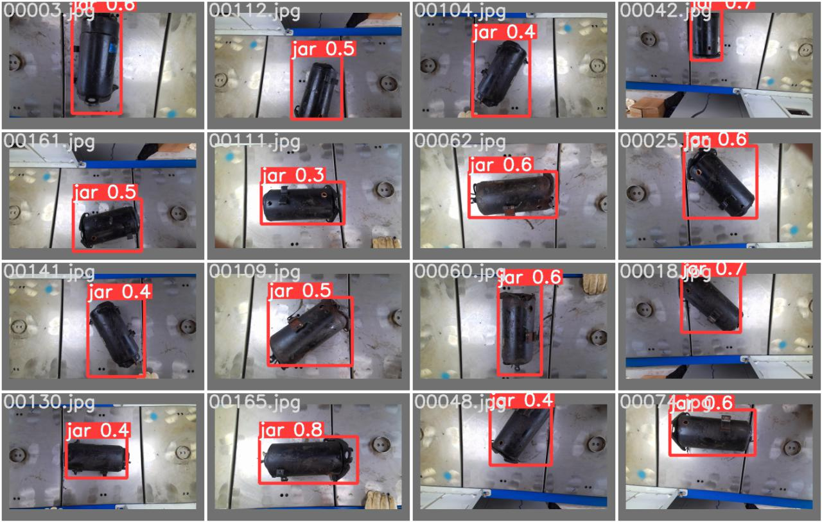
二.现有方案优缺点分析-如何得到罐体图像？
1. YOLOv3目标检测
优点：
1.训练后使用离线模型，速度快
2.深度学习方式，鲁棒性较图像处理方式更强
缺点：
1.目前样本较少
2.所需配套环境复杂
3.检测框偶尔会过大或过小，可能需要二次操作

Slide 5
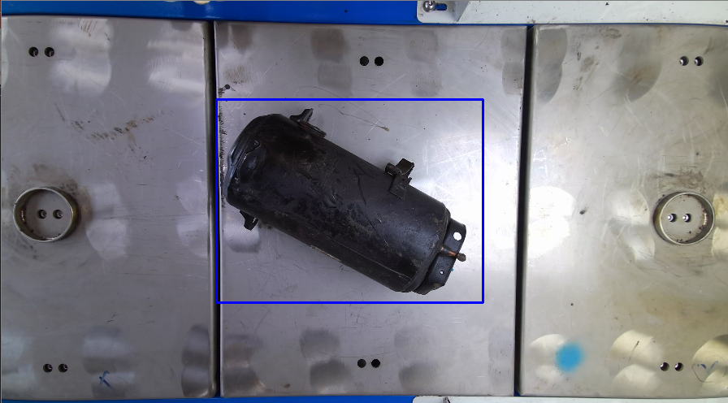
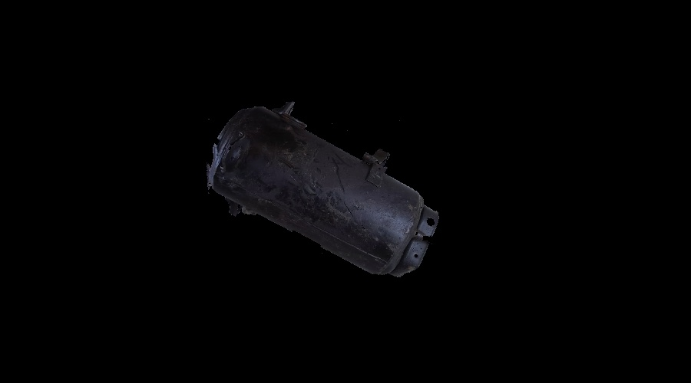
二.现有方案优缺点分析-如何得到罐体图像？
2. GrabCut 前景分割算法
优点：
1.操作简单，依赖简单
2.得到的图像只有罐体本身，可以减少很多干扰，为下一步提供便利
缺点：
1.需要人工交互（划出方框区域）2.实时运算量较大，运算速度较慢（20s）

